Slide 1
CONCEITOS BÁSICOS
Usabilidade e Interface Humano-Computador
Christian Danniel Paz Trillo
BCC – 4° Semestre
Baseado no material disponível em: http://www.ime.uerj.br/~neide/

Slide 2
CONCEITOS BÁSICOS DE IHC
IHC faz parte da Ciência da Computação?
Ciência da computação é ...
o estudo de computadores e o que eles podem fazer – as capacidades e limites inerentes a computadores abstratos, o design e características de computadores reais, e as inúmeras aplicações de computadores na resolução de problemas.
Committee on the Fundamentals of Computer Science, National Research Council

Slide 3
CONCEITOS GERAIS DE IHC
Problemas Comuns no Desenvolvimento de Sistemas
  foco no sistema (versus foco no usuário)
  desprezo pela interface
  impacto da introdução de novas tecnologias desprezado
  design de software desconsiderado
  processo de desenvolvimento inadequado
  ferramentas inadequadas
  interação usuário-sistema não avaliada
Pensar no Paint desenvolvido no semestre passado.

Slide 4
O QUE É IHC?
Interação Humano-Computador (IHC): área de estudo que está na interseção das ciências da computação e informação e ciências sociais e comportamentais e envolve todos os aspectos relacionados com a interação entre usuários e sistemas.
A interação humano-computador estuda tanto os fatores computacionais quanto os fatores humanos e surgiu como um campo autônomo de estudo na interseção das áreas de:
    computação gráfica,
    sistemas operacionais,
    fatores humanos,
    ergonomia,
    engenharia industrial,
    psicologia cognitiva.

Slide 5
CONCEITOS BÁSICOS
  Interface
  Interação
  Usabilidade
  Comunicabilidade
  Acessibilidade

Slide 6
INTERFACE
O conceito de interface é utilizado em diferentes áreas da ciência da computação e é importante no estudo da interação homem-máquina, no projeto de dispositivos de hardware, na especificação de linguagens de programação e também em projetos de desenvolvimento de software.
A interface existente entre um computador e um humano é conhecida como interface do usuário.
As interfaces utilizadas para conectar componentes de hardware são chamadas de interfaces físicas.

Slide 7
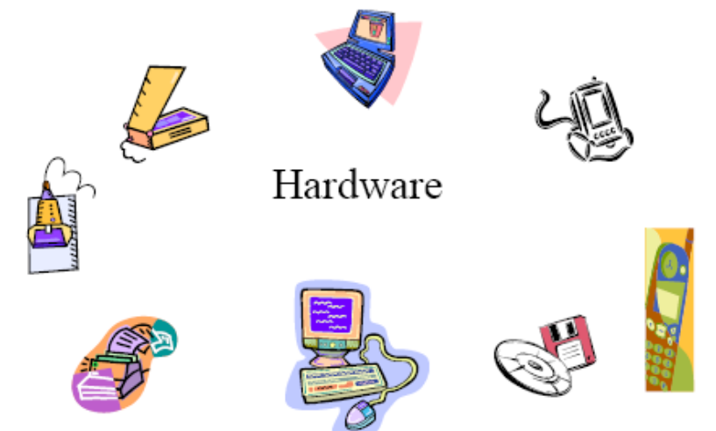
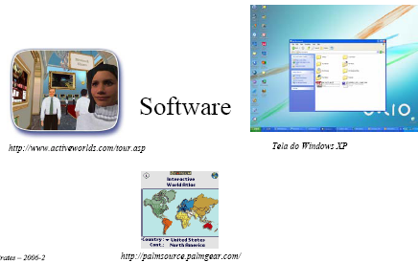
INTERFACE – HARDWARE E SOFTWARE
A interface fornece métodos para:
    Entrada, permitindo ao usuário manipular o sistema
Saida, permitindo ao sistema produzir os efeitos (as respostas) das ações do usuário

Slide 8
INTERFACE
Atualmente as seguintes interfaces do usuário (homem – computador) são as mais comuns:
  Interface gráfica - aceita a entrada através de sistemas como o teclado ou mouse e fornece saída gráfica articulada no monitor.
  Interface web - aceita a entrada e fornece saída ao gerar páginas Web, que são transportadas pela Internet e visualizadas através de um navegador.
  Interface de linha de comando - aceita a entrada através de comandos de texto utilizando teclado e fornece saída imprimindo o texto no monitor.
  Interface tátil - interface gráfica do usuário que usa telas de sensíveis ao toque como forma de entrada, tornando o monitor um dispositivo tanto de entrada como de saída do sistema.

Slide 9
INTERAÇÃO
Em termos simples, ocorre interação quando a ação de uma pessoa desencadeia uma reação em outro (humano ou não). Esta interação pode ter diversos níveis, desde a simples bidirecionalidade até a interatividade.
Interatividade é o que possibilita ao indivíduo afetar e ser afetado por outro numa comunicação que se desenvolve num sistema de mão dupla que vamos analisar dentro da grande rede mundial de computadores, a Internet.
A interação se dá por iniciativa de um dos lados: o humano solicita algo (clica, digita, etc.) ou o computador (emite um som, apresenta uma mensagem, etc.)
  Existem momentos em que algumas das “iniciativas” não estão permitidas (botão inativo).

Slide 10
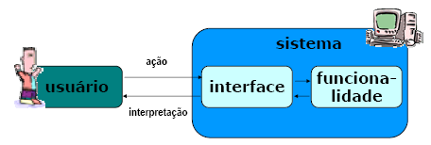
INTERFACE VERSUS INTERAÇÃO
Interface: Parte de um sistema computacional com a qual a pessoa entra em contato – física, perceptiva ou conceitualmente
Interação: Processo de comunicação entre pessoas e sistemas

Slide 11
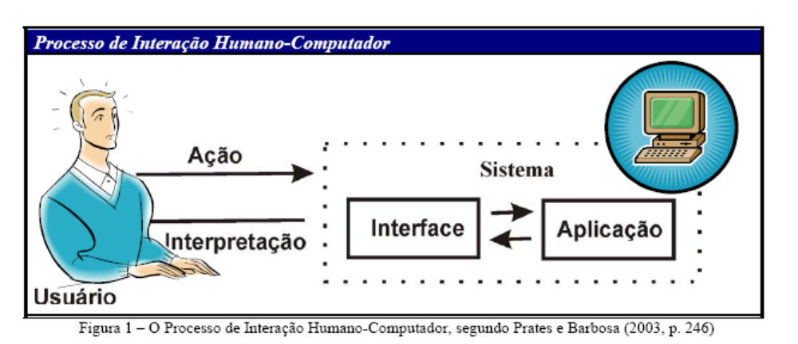
INTERAÇÃO

Slide 12
USABILIDADE
Termo usado para definir a facilidade com que as pessoas podem empregar uma ferramenta ou objeto a fim de realizar uma tarefa específica e importante.
A usabilidade pode também se referir aos métodos de mensuração da usabilidade e ao estudo dos princípios por trás da eficiência percebida de um objeto.
Em IHC, usabilidade normalmente se refere à simplicidade e facilidade com que uma interface, um programa de computador ou um website pode ser utilizado.
O termo também é utilizado em contexto de produtos como aparelhos eletrônicos, em áreas da comunicação e produtos de transferência de conhecimento, como manuais, documentos e ajudas online. Também pode se referir a eficiência do design de objetos como uma maçaneta ou um martelo

Slide 13
USABILIDADE – QUALIDADE DE USO (1 DE 3)
Facilidade de aprendizado: tempo e esforço necessários para que os usuários aprendam a utilizar uma determinada porção do sistema com determinado nível de competência e desempenho.
Facilidade de uso: Uma vez que o usuário tenha aprendido a usar o sistema, consideramos a facilidade com que ele lembra como o sistema deve ser utilizado.
Eficiência de uso: Sistemas fáceis de utilizar podem ser ineficientes em relação ao QUE permite o usuário fazer. Essa dimensão serve para analisar se o sistema faz bem aquilo a que se destina.

Slide 14
USABILIDADE – QUALIDADE DE USO (2 DE 3)
Produtividade: Essa dimensão serve para avaliar se o usuário consegue fazer o que precisa de forma rápida e eficaz. Geralmente é avaliada pelo tempo decorrido desde o início até a conclusão de uma tarefa e pelo número de passos que o usuário precisou realizar.
Satisfação do usuário: Como a aceitação de um sistema interativo é determinante do sucesso do sistema, o fator satisfação do usuário enfatiza a avaliação subjetiva do sistema feita por seus usuários, incluindo emoções positivas e/ou negativas, como prazer, diversão, frustração, medo, entre outras, que possam surgir durante a interação.

Slide 15
USABILIDADE – QUALIDADE DE USO (3 DE 3)
Flexibilidade: pessoas diferentes podem seguir caminhos distintos para atingir um mesmo objetivo. Ex: uso do mouse ou teclas de atalho para acionar uma função do sistema. O fator flexibilidade considera o quanto uma aplicação é capaz de acomodar essas idiossincrasias.
Utilidade: refere-se a quanto um sistema oferece o conjunto de funcionalidades necessárias para os usuários realizarem as suas tarefas.
Segurança no uso: esta dimensão está relacionada ao grau de proteção de um sistema contra condições desfavoráveis ou até mesmo perigosas para os usuários. Trata-se principalmente de como evitar e permitir que o usuário se recupere de condições de erro com conseqüências sérias para seu trabalho ou para sua saúde.

Slide 16
COMUNICABILIDADE
Qualidade de uma interface de comunicar aos usuários as decisões e intenções do designer desta interface.
É uma propriedade de um sistema de transmitir ao usuário de forma eficaz e eficiente as intenções e princípios de interação que guiaram seu design.
Difere da usabilidade na medida em que:
  usabilidade refere-se em particular à facilidade de atingir objetivos no sistema durante a experiência da interação,
  enquanto a comunicabilidade refere-se ao uso de elementos de interface que sejam informativos ao usuário com relação ao uso esperado dos mesmos. (Ex: Ícones apropriados, textos apropriados)
Por exemplo, espera-se que o clique em um botão corresponda ao disparo de uma ação e que um botão em "baixo relevo" esteja desabilitado

Slide 17
ACESSIBILIDADE
Um sistema é acessível, se considera a diversidade dos usuários que irão utilizar: idade, sexo, conhecimento prévio de informática, deficiências físicas.
Não discriminar os usuários alvo com necessidades permanentes ou temporárias.
  Permanentes. Ex: deficiência visual, auditiva.
  Temporárias. Ex: uma pessoa utilizando um GPS não pode prestar atenção (pedir para que ele clique).
A acessibilidade também se refere à variedade de dispositivos pelos quais oferece acesso: computadores com baixa resolução, celulares, tablets.

Slide 18
EXEMPLO
Carga de Bilhete Único.
Outros exemplos:
  Cadastro em um site de compras.
  Declaração de Imposto de Renda.
  Urna eletrônica.
  Google Maps: Trajetos.

